Slide 1
Benvenuti al CERN
C. Pettenati
Consulente adlatus

Slide 2
Benvenuti dove …
La nascita dei pre-print (prima della nascita del concetto di Open Access)
  1950 - 1994
Lo sviluppo del Web
  1989
La creazione degli e-print, 1994 -
L’Open Access secondo il CERN
  Presentazione successiva

Slide 3
Panoramica sulle biblioteche svizzere
La Svizzera
Le regioni linguistiche
I cantoni
  Autonomia cantonale
Le università, le “applied universities”, l’apprendistato
L’automazione in biblioteca
La formazione dei bibliotecari
Le opportunità di lavoro

Slide 4
La Svizzera
Confederazione di 26 cantoni
Quarto PIB (pro capite) al mondo
Seconda al mondo per speranza di vita
Fra i dieci paesi al mondo meno corrotti ….
Prima (pro capite) per investimenti nella ricerca e quindi nel funzionamento delle biblioteche e della documentazione
Disoccupazione a livello bassissimo (meno del 3% a livello nazionale)

Slide 5
Le regioni svizzere
Tre (e mezza) regioni linguistiche
  Lingua tedesca (circa 5,5 Ml di abitanti)
  Lingua francese (circa 2 Ml di abitanti)
  Lingua italiana (circa 300 mila abitanti)
  Lingua romancia (circa 50 mila abitanti)
Le confessioni religiose
  Protestanti (33%)
  Cattolici (39%)
  Islam (4,5%)
  …
  20% si dichiara senza religione …

Slide 6
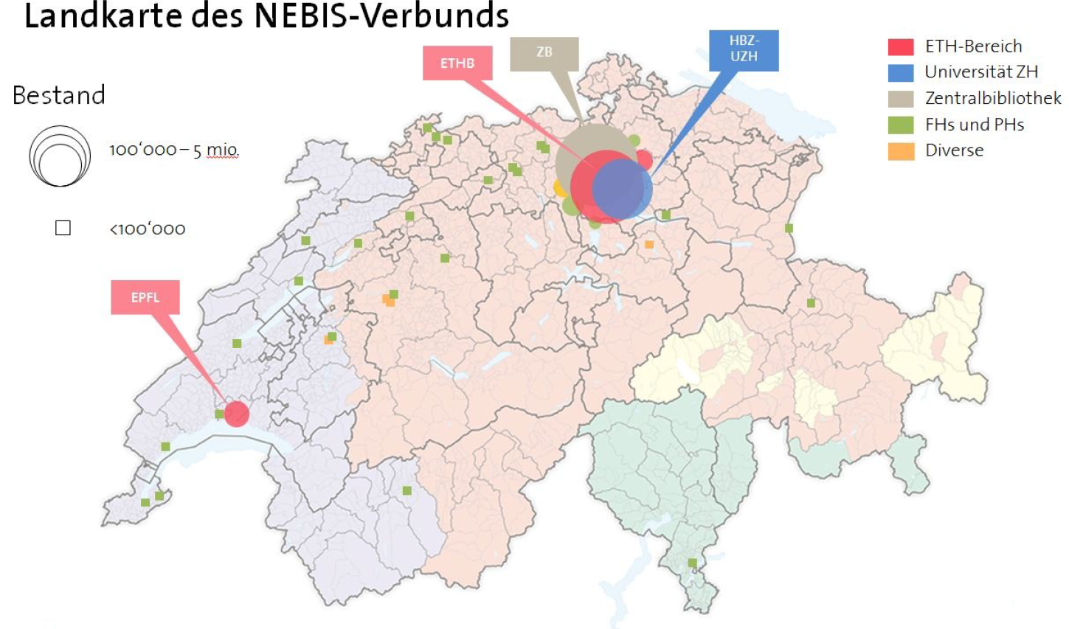

Slide 7
I cantoni
Estesa autonomia in ogni campo
  In particolare nel settore formazione e ricerca
Concorrenza cantonale
  Settore delle attività economiche
  Settore dell’imposizione fiscale
I cantoni si dichiarano in generale cattolici o protestanti
  Le relative università hanno facoltà di teologia cattolica o protestante
  I cantoni cattolici alimentano il corpo delle guardie svizzere del Vaticano

Slide 8
Le università
I due politecnici:
  EPFZ e EPFL sono scuole prestigiosissime
    17 premi Nobel alla EPFZ
Le Università
  Z, Be, BS, Lu, SG nella Svizzera tedesca
  G, Lo, Fr, Ne nella Svizzera francese
  Lugano (la più piccola e più giovane, aperta solo pochi anni fa) nella Svizzera italiana
  Z e G classificate fra le migliori università del mondo
Enormi risorse per il funzionamento e la ricerca, probabilmente le piu alte (pro capite) al mondo

Slide 9
Il sistema delle “applied universities” o “HES, hautes écoles specialisées”
Sono organizzazioni parallele e indipendenti dalle università
Sono orientate alla formazione delle professioni
  Geometri, superperiti, ostetricia, dietetica, infermieristica, informatica, economia, biblioteconomia, musica, paesaggistica, ecc.
Corsi di tre anni (bachelor), alcune specializzazione hanno anche corsi di master (altri due anni)
Un successo enorme
  Pochi professori titolari, molti insegnanti esterni che lavorano professionalmente nel loro settore di insegnamento
  Notevoli risorse per laboratori e biblioteche
  Gli studenti trovano lavoro in poco tempo

Slide 10
L’automazione delle biblioteche (1)
Due grandi consorzi legati alle regioni linguistiche
  RERO per la Svizzera francofona
    Utilizza il sistema VTLS/Primo
  IDS/NEBIS Per la Svizzera germanofona
    Utilizza il sistema Aleph/Primo
  Il Canton Ticino ha un suo consorzio specifico
La Biblioteca nazionale a Berna
  Automazione basata sul sistema VTLS

Slide 11
L’automazione delle biblioteche (2)
Terremoto nel consorzio RERO nel marzo 2014
  Uscita fracassante del Cantone di Vaud dal consorzio RERO
Tutti e due i consorzi e la BNS stanno per cambiare I loro sistemi orientandosi verso sistemi basati sulla tecnologia “cloud”
Da tempo esiste un catalogo collettivo svizzero “swissbib”, in via di riorganizzazione in questi mesi

Slide 12
L’automazione delle biblioteche (3)
Si prepara un grande progetto nazionale chiamato SLSP (Swiss Library Service Platform) presentato in novembre 2014 e guidato dalla biblioteca EPFZ
  Adesione quasi entusiasta di tutti (università e cantoni stanchi di fare la loro automazione indipendente)
  … una forma evoluta di SBN svizzero trenta anni dopo!

Slide 13
La formazione dei bibliotecari (1)
L’apprendistato in biblioteconomia
  3 anni (1-2 g a scuola, 2-3 g per set. in biblioteca)
  Alla fine praticamente tutti gli apprendisti trovano lavoro immediatamente
  Passerelle per continuare la formazione in HES-ID
  Risultati in generale molto positivi
  La biblioteca del CERN partecipa da circa 15 anni a questa formazione ospitando gli apprendisti
    Un aneddoto

Slide 14
La formazione dei bibliotecari (2)
La formazione I+D nelle “applied universities”
  Il baccellierato
    Due sedi, Ginevra (insegnamento in francese e, in parte, tedesco) e Coira (insegnamento in tedesco)
    Corso 1 + 3 anni
      Stage obbligatorio di 9-12 mesi prima di iniziare il corso
      Corsi di base tradizionali in biblioteconomia
      Diverse opzioni di specializzazione
    Da cinque anni insegno nella sede di Ginevra

Slide 15
La formazione dei bibliotecari (3)
La formazione I+D nelle applied universities
  Il master I+D
    Due anni, organizzato su due/tre giorni di insegnamento per settimana
    La maggioranza degli studenti lavora mentre studia
Il dottorato di ricerca é invece svolto nelle università, nelle varie facoltà
  Alcuni studenti vanno all’estero per perfezionanrsi in biblioteconomia (Germania e Francia)

Slide 16
Le opportunità di lavoro
In generale I contratti di lavoro nelle biblioteche universitarie, HES, cantonali e comunali prevedono 42,5 ore di lavoro settimanali
La professione di bibliotecario é molto aperta agli stranieri
  Una frazione molto importante dei bibliotecari vengono dall’estero: soprattutto Germania e Francia, ma anche alcuni italiani
  Anche fra I direttori, ad esempio EPFZ, EPFL, BGE, UNIGE, INILugano, …
Gli stipendi sono mediamente 2-3 volte quelli delle funzioni equivalenti dei paesi confinanti (il costo della vita in Svizzera é in generale piu alto, ma non per ogni cosa)

Slide 17
Conclusioni
La Svizzera é (per ora) il paradiso delle biblioteche e dei bibliotecari
                Cosa ne pensate?

